Slide 1
OSOBLIWOŚCI PRZYRODNICZE BEŁCHATOWA I OKOLIC
NIKOLA WALAS

Slide 2
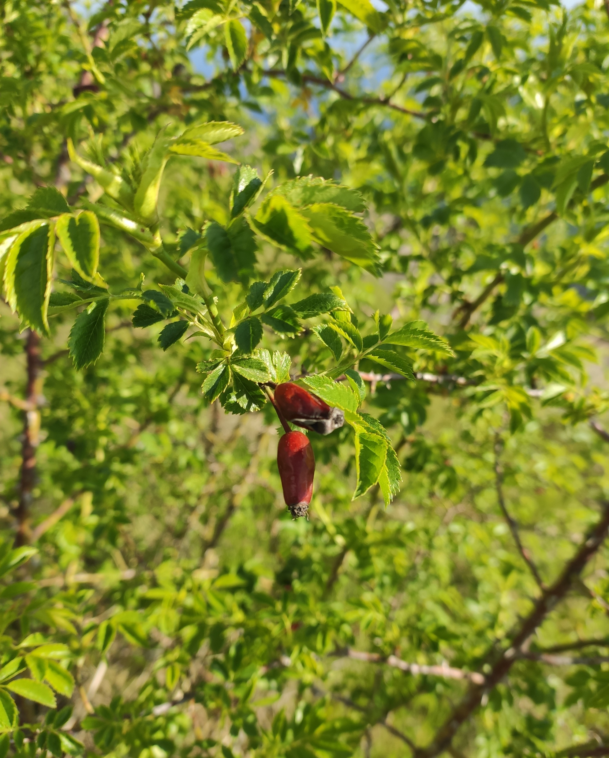
Dzika róża
Gatunek krzewu z rodziny różowatych. Swoje zastosowanie znalazła jako roślina lecznicza. Występuje na obszarach umiarkowanych i ciepłych półkuli północnej.
OWOC DZIKIEJ RÓŻY
przy zbiorniku wodnym „Słok”

Slide 3
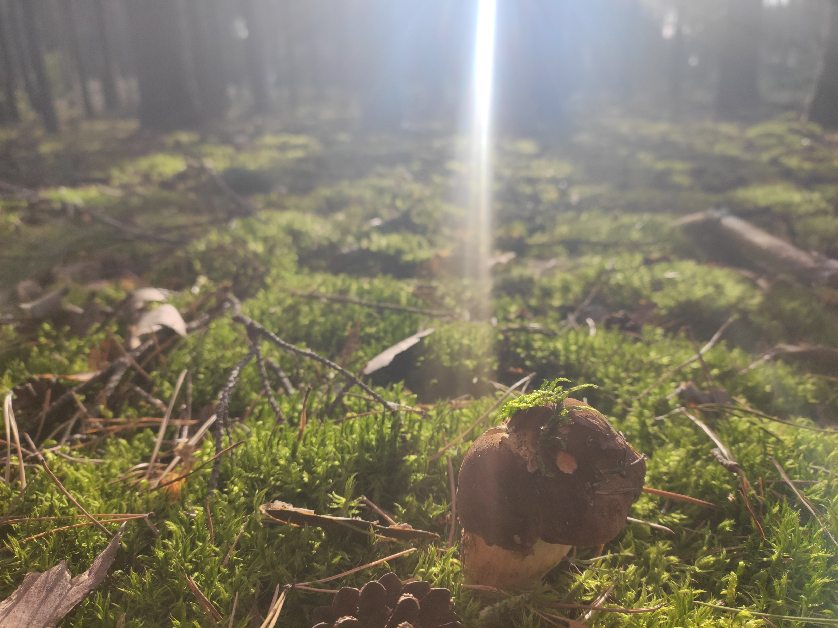
Borowik szlachetny
Gatunek grzyba z rodziny borowikowatych. Potocznie nazywany jest prawdziwkiem. Występuje w Ameryce Północnej i Europie.
BOROWIK SZLACHETNY
las przy ulicy Brzozowej

Slide 4
ZBIORNIK WODNY „SŁOK” ZIMĄ

Slide 5
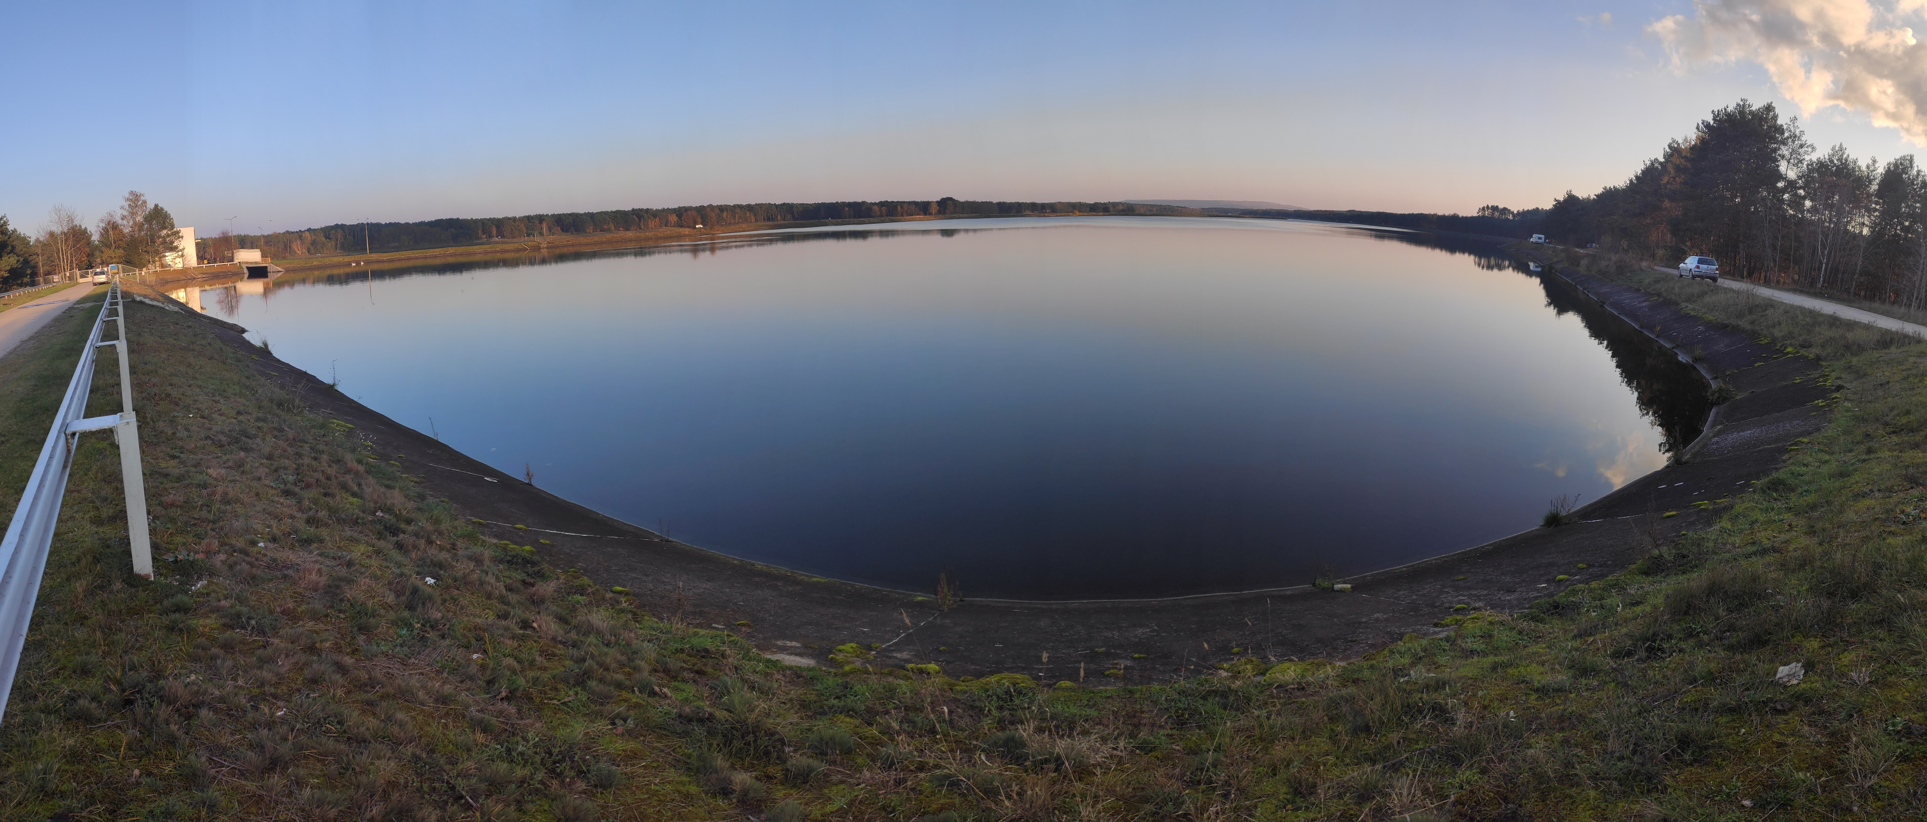
ZBIORNIK WODNY „SŁOK”LATEM

Slide 6
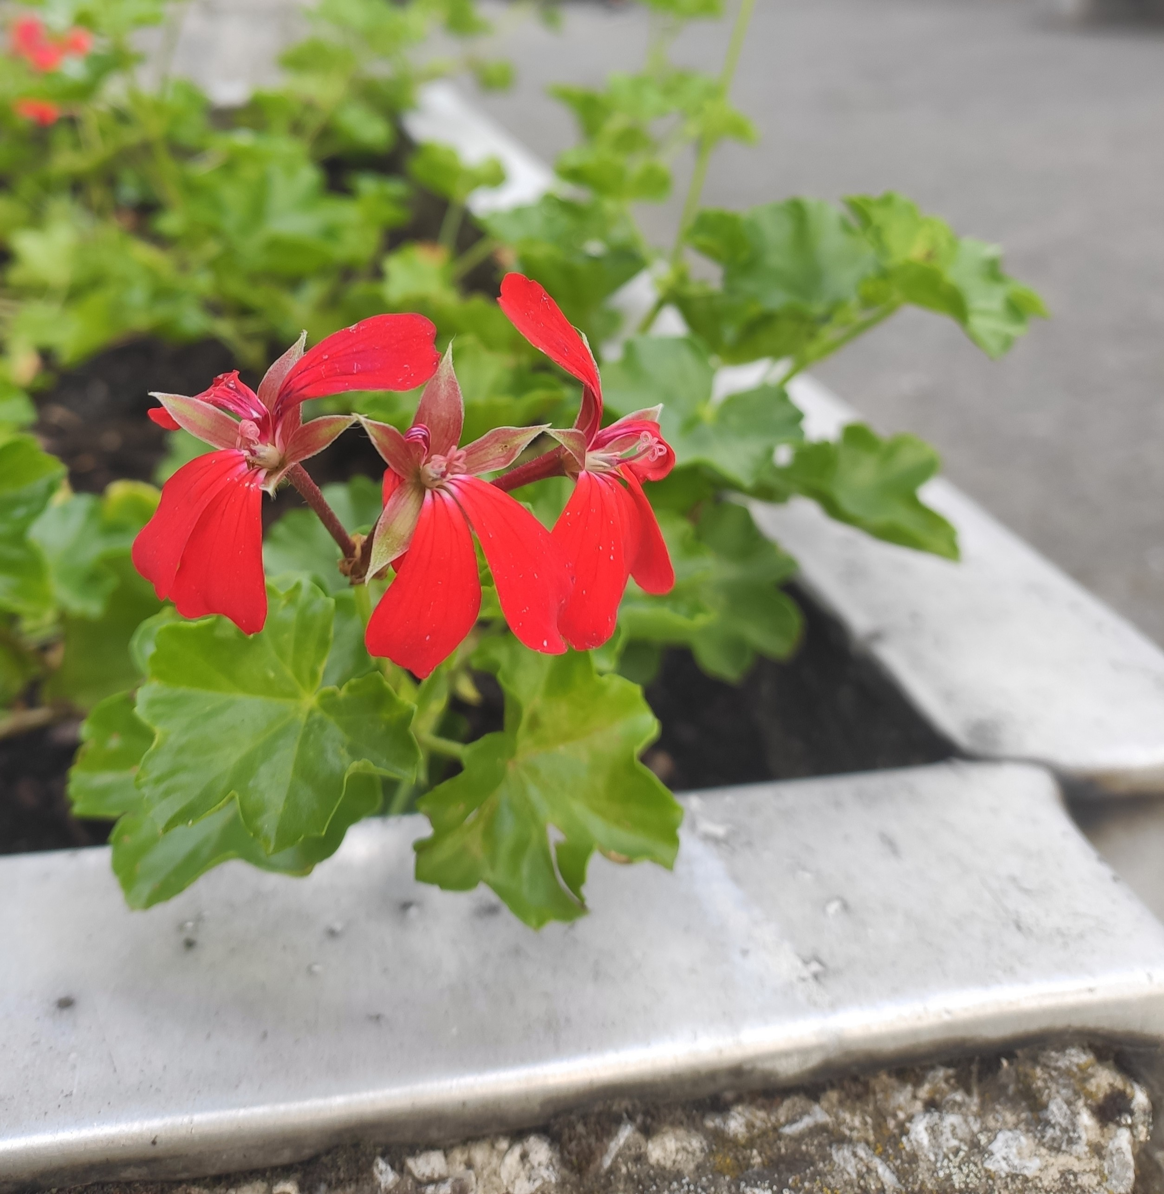
Pelargonia bluszczolistna
Jedna z odmian pelargonii. W Polsce powszechnie uprawiane są jako rośliny ozdobne. Pochodzi z Afryki Południowej.
PELARGONIA BLUSZCZOLISTNA
teren Szkoły Podstawowej nr. 5 w Bełchatowie

Slide 7
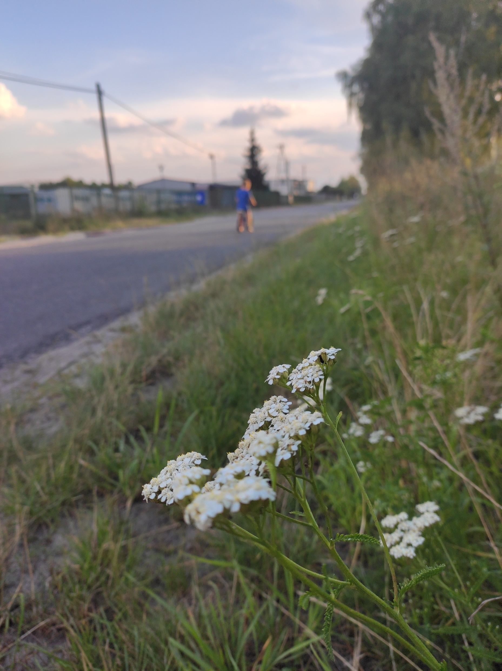
Krwawnik pospolity
Gatunek rośliny z rodziny astrowatych. Jest jedną z najbardziej znanych i popularnych roślin leczniczych. Występuje w prawie całej Europie i częściowo w Azji oraz Ameryce Północnej.
KRWAWNIK POSPOLITY
przy ulicy Brzozowej

Slide 8
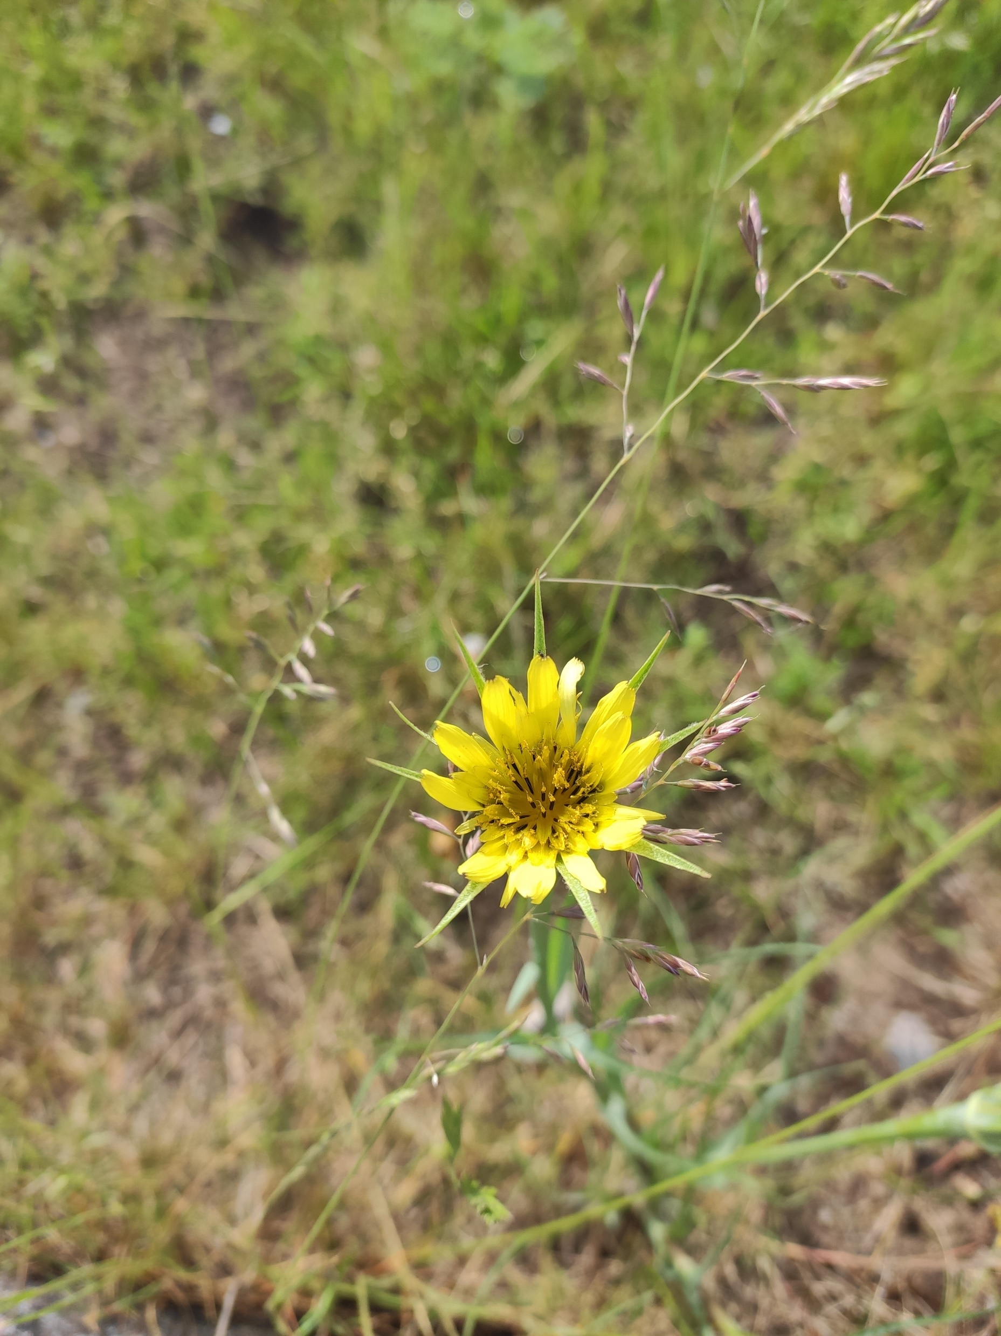
Kozibród łąkowy
Gatunek rośliny z rodziny astrowatych. Używany jest jako roślina lecznicza. Występuje w Europie, części Azji, Ameryce Południowej i Północnej oraz w Nowej Zelandii.
KOZIBRÓD ŁĄKOWY
przy zbiorniku wodnym „Wawrzkowizna”

Slide 9
„Natura zawsze jest zdolna dać dużo tym,
którzy pragną ją zrozumieć.”
Zofia Gerlacjh

